Slide 2
Warm-up
Berechne als Prozent

Slide 3
Prozentsatz
Sophia kauft ein Hemd das 15€ kostet. Beim Bezahlen, verwendet sie ein Coupon für 3€.
i) Wie viel von den original Preis hat sie bezahlt? Gib deine Antwort als Bruch und Prozent an.
i) Was ist der Rabatt in Prozent?

Slide 4
Prozentwert
Ella kauft ein Paar Handschuhe das 20€ kostet. Beim Bezahlen, verwendet sie ein Coupon für ein 15% Rabbatt.
i) Wie viel von den original Preis hat sie bezahlt? Gib deine Antwort als Bruch und Prozent an.
i) Wie viel Geld hat sie gespart?

Slide 5
AUFGABE:
Tina spart von ihrem Taschengeld 20%.
Sie bekommt 60€ im Monat.
Wie viel Geld spart Tina jeden Monat?

Slide 6
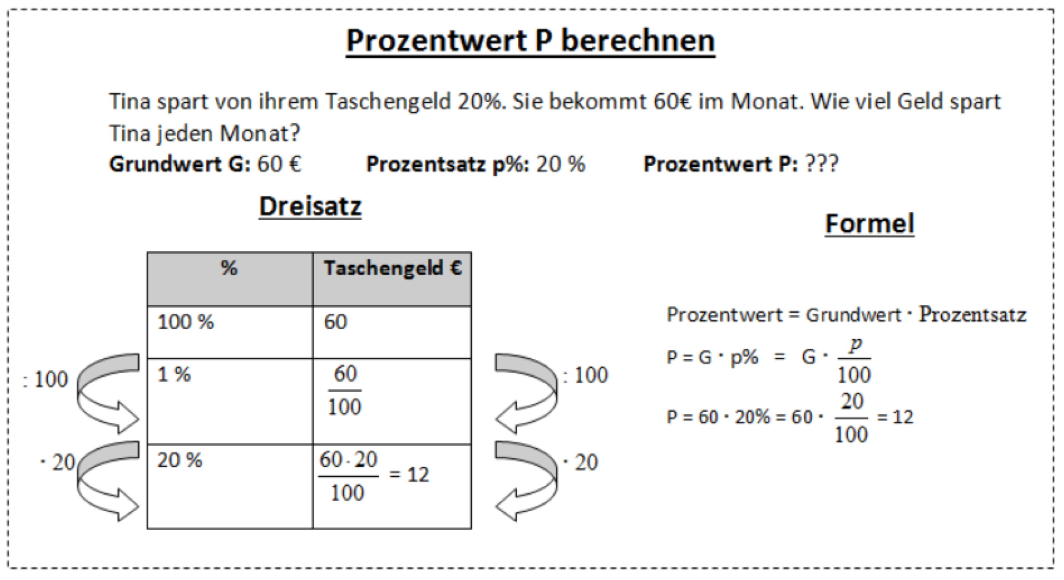

Slide 7
LÖSUNG
Löse folgende Aufgabe mit
beiden Lösungswegen Schritt für Schritt
genau wie im Beispiel.
„In einer Wasserflasche mit 500ml
sind 12% Magnesium enthalten.
Berechne den Anteil des
Magnesiums in ml?“

Slide 8
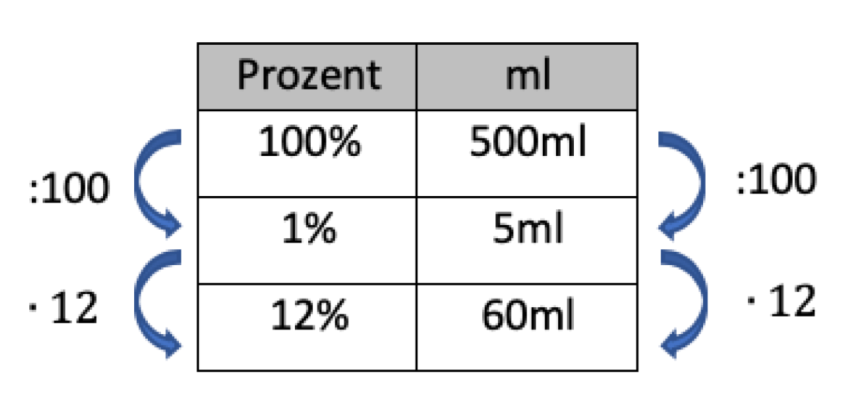
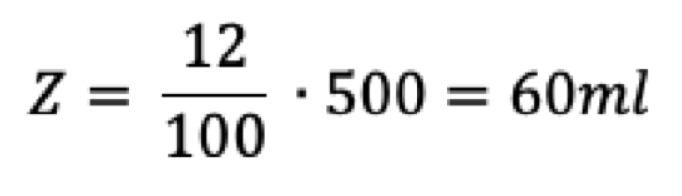
LÖSUNG
Löse folgende Aufgabe mit
beiden Lösungswegen Schritt für Schritt
genau wie im Beispiel.
„In einer Wasserflasche mit 500ml
sind 12% Magnesium enthalten.
Berechne den Anteil des
Magnesiums in ml?“

Slide 9
Bearbeite jetzt Arbeitsheft Seite 27

Slide 10
Hausaufgaben für Mittwoch
Buch Seite 86 Aufgaben 23, 28

